Slide 1
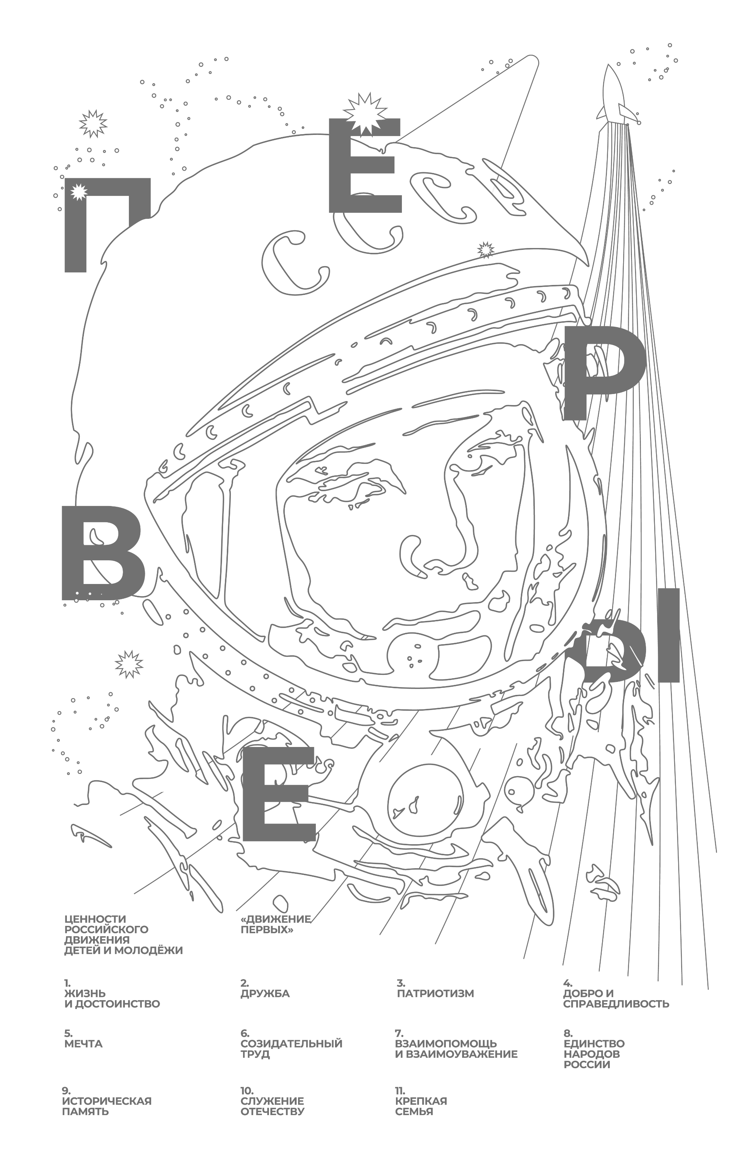
Движение Первых
Ермаковский район
МБОУ «Танзыбейская СШШШШш»

Slide 2
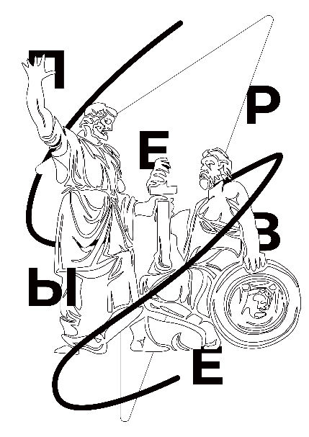
«Учись и познавай»
«Я Пушкина читаю строки»
«Страница 25»
«Живая классика»
Квиз «От Земли до Марса»
«Классика Победы»
«Лига дебатов»

Slide 3
«Благо твори»
Письма и посылки для участников СВО
Письма для солдатов-срочников
Помощь пенсионерам посёлка

Slide 4
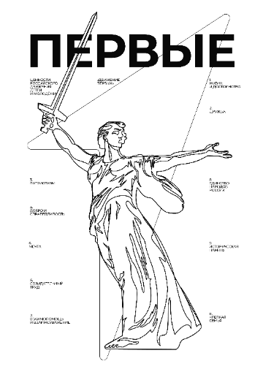
«Служи Отечеству»
«Зарница 2.0»
Уборка сквера «Ностальгия»
Конкурс по строевой подготовке
Вынос флага знаменной группой
«Сад памяти»

Slide 5
«Создавай и вдохновляй»
Проведение мастер-классов для начальной школы
Организация концерта ко Дню учителя
Участие в Пушкинской неделе
«Битва хоров»

Slide 6
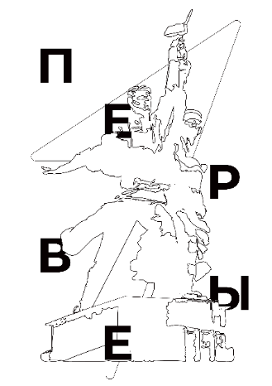
«Достигай и побеждай»
«Безопасное колесо»
Зональный этап соревнований по мини-футболу
Веселые старты

Slide 7
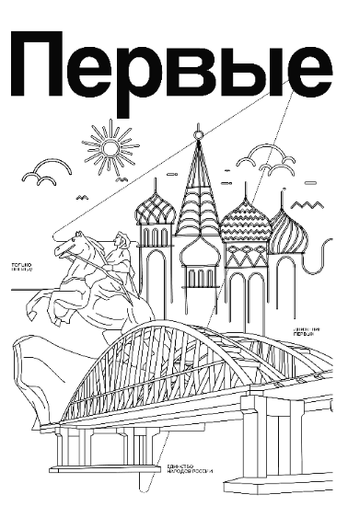
«Береги планету»
Субботник
Посадка деревьев

Slide 8
Спасибо
за
внимание!!

